Slide 1
国家天文台 的网络信息服务
信息与计算中心

Slide 2
信息与计算中心介绍
国家天文台信息与计算中心挂靠科技计划处，负责国家天文台（总部）计算机网络信息系统的建设和运行维护。具体的职责包括：
网络信息系统的日常运行、维护。
ARP所级系统等管理信息化系统的运行与维护。
负责重点信息系统的安全检查。
负责台网站的技术维护。
高性能计算集群运行与维护。
负责科学数据服务共享与长期保存。
承担领导交办的工作及承接上级部门委托的项目。

Slide 3
天文台网络总体情况
出口带宽：100Mbps
MAC绑定信息点数：2465（路由器72个）
注册的服务器：146
国家天文台当前网络架构
发改委“基于CNGI的科研信息基础设施建设和应用示范工程”子项目“国家天文台IPv6网络环境建设”

Slide 4
信息中心人员分工
职责名称 | 承接业务描述 | 联络人 | Email | 电话
信息化主管 | 信息化发展需求征集、虚拟天文台研发、网络使用费用分摊 | 崔辰州 | ccz(at)nao.cas.cn | 64872500
网络基础运维 | IP-MAC绑定、台Email帐号管理、网络故障报修 | 滕一民、李正 | netadmin(at)nao.cas.cn | 64807893
ARP基础技术支持 | 网上报销/工资查询页面访问问题、用户名查询、密码重置 | 滕一民 | netadmin(at)nao.cas.cn | 64807893
ARP所级系统、 网站技术支持 | 台中英文网站使用问题、信息发布技术支持 | 谌 悦 | netadmin(at)nao.cas.cn | 64807893
网络核心层管理 | 团组内部网段地址分配、服务器对外IP地址分配、域名解析 | 崔辰州 | ccz(at)nao.cas.cn | 64872500
科学数据库服务 | 海量数据存储、数据传输、数据库设计开发与使用、数据使用支持 | 何勃亮 | archive(at)nao.cas.cn | 64807893
高性能计算服务 | 深腾6800/GPU等高性能计算集群使用、团组服务器托管、信息中心机房管理 | 高 薇 | hpc(at)nao.cas.cn | 64807893

Slide 5
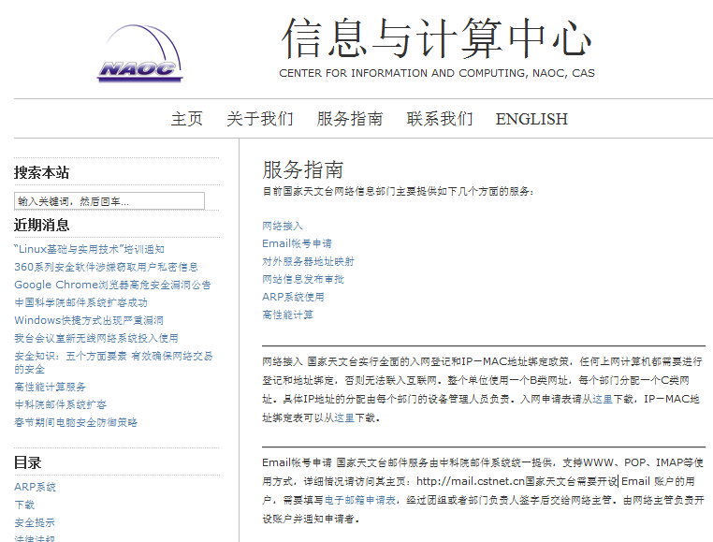
基本网络服务
计算机购置
软件安装
网络接入
IP-MAC绑定
Linux:
ifconfig
Windows DOS:
ipconfig /all
Email服务
帐号信息备案
电子邮箱申请表

Slide 6
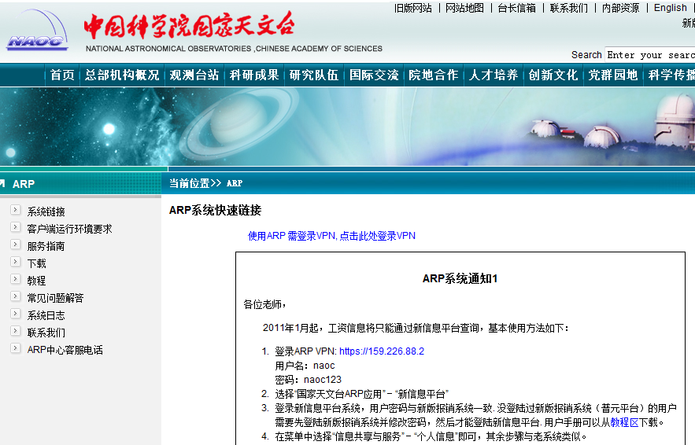
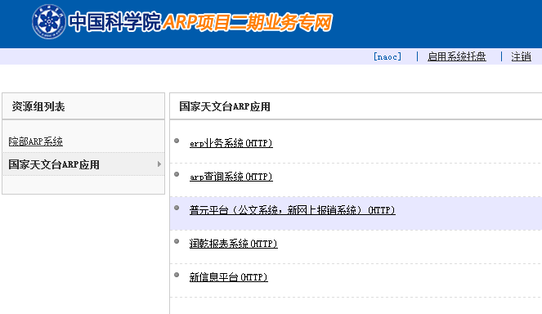
ARP系统
档案信息由人事部门录入
工资等信息查询、网上报销
系统登录
帐号、密码维护
如何使用和操作请咨询各个业务管理部门

Slide 7
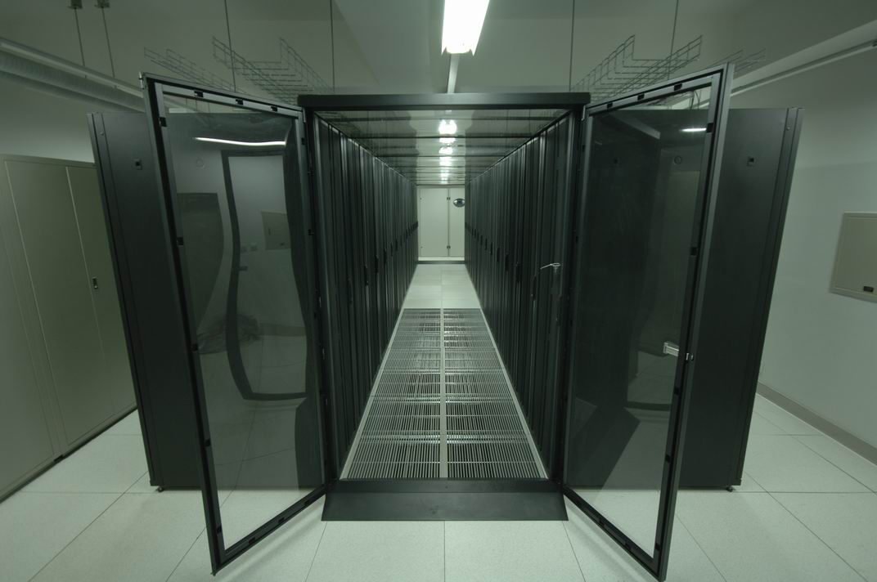
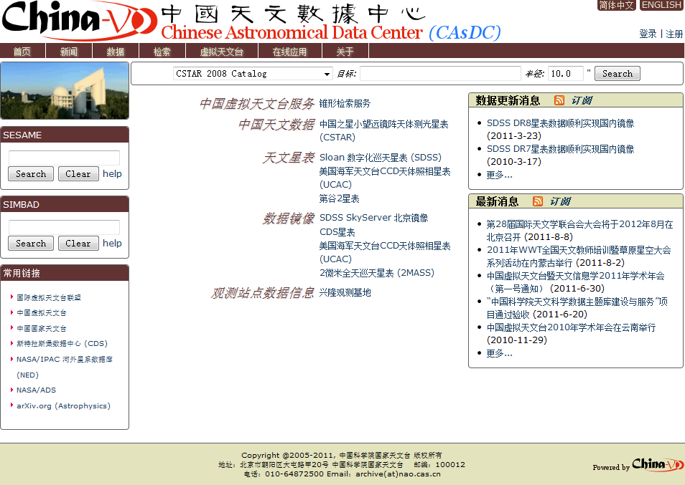
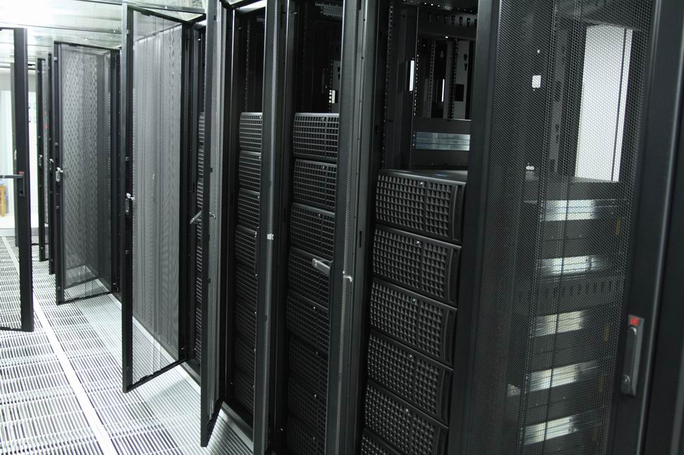
数据库和高性能计算
archive@nao.cas.cn
hpc@nao.cas.cn

Slide 8
信息安全知识点滴
必须安装杀毒和防火墙软件并及时升级
关闭不必要的服务和端口
高度重视密码安全
7Z~&11(g5gRt
洁身自好
注意细节
小窗口内容
软件安装提示

Slide 9
联系我们
信息与计算中心网站
http://cic.bao.ac.cn/
天文台内部网站ARP专区
http://10.10.0.4/naocintranet/
Email:netadmin@nao.cas.cn
联系电话：
64807893
64872500

